Slide 1

Evaluación de seguridad en
ecosistemas Widevine DRM
Diseño de una Arquitectura de defensa en profundidad
para el streaming en directo
Jesús Ramírez Gálvez
Trabajo Fin de Máster · Máster en Ciberseguridad · Universidad de Málaga
22 de septiembre de 2026
Notes:
Tiempo: 00:00–00:20.
Buenos días. Soy Jesús Ramírez Gálvez y presento mi Trabajo Fin de Máster sobre la evaluación de seguridad de ecosistemas Widevine DRM y el diseño de una arquitectura de defensa en profundidad para el streaming en directo.
Cerrar la introducción con la pregunta central y pasar directamente a los objetivos.
Fuente: Guion_defensa_TFM.docx, bloque 1. Capítulo 1 · Contexto, problema e hipótesis.
Créditos tipográficos: Malacitana© y Malacitana-Sans© son tipografías desarrolladas para la Universidad de Málaga con el soporte del proyecto de investigación “Mapas de Transferencias del Diseño” (2017-2019), Plan propio de la Universidad de Málaga. Fuente: https://www.uma.es/tipografia-malacitana/info/126321/descarga/

Slide 2

¿Basta con cifrar el contenido?
INTRODUCCIÓN
Widevine protege el contenido.
¿Quién protege su distribución?
01
02
03
Acceso
Uso de cuentas
Distribución
Licencias y permisos
Sesiones y concurrencia
Consumo fuera de contexto
Hipótesis: el DRM necesita controles adicionales.
EVALUACIÓN DE SEGURIDAD EN ECOSISTEMAS WIDEVINE DRM · JESÚS RAMÍREZ GÁLVEZ
02
Notes:
Tiempo: 00:20–01:00.
El punto de partida es un problema concreto: una plataforma puede distribuir vídeo cifrado y, aun así, permitir que se obtengan licencias o se utilice su infraestructura fuera del contexto autorizado. Esto afecta al acceso al contenido, al uso de las cuentas y al consumo de recursos de distribución.
La pregunta del trabajo es hasta qué punto Widevine, desplegado de forma aislada, ofrece seguridad suficiente frente a esos abusos. La hipótesis es que necesita controles adicionales de identidad, autorización, sesiones y detección. Para contrastarla he construido un laboratorio, auditado su configuración inicial y evaluado dos etapas de mejora.
Cerrar la introducción con la pregunta central y pasar directamente a los objetivos.
Fuente: Guion_defensa_TFM.docx, bloque 1. Capítulo 1 · Contexto, problema e hipótesis.

Slide 3
Objetivos del trabajo
INTRODUCCIÓN
Diseñar, implementar y auditar un entorno OTT
con Widevine y defensa en profundidad.
01
Construir
02
Auditar
Laboratorio reproducible · CENC · origen y CDN
Cliente · CDM · intercambio de licencias
03
Autorizar
04
Detectar y responder
Identidad y permisos por activo
Concurrencia · anomalías · bloqueos
EVALUACIÓN DE SEGURIDAD EN ECOSISTEMAS WIDEVINE DRM · JESÚS RAMÍREZ GÁLVEZ
03
Notes:
Tiempo: 01:00–02:45.
El objetivo general ha sido diseñar, implementar y auditar un entorno experimental OTT con Widevine para estudiar sus límites de seguridad y desarrollar capas adicionales de defensa. La aplicación prevista es la protección del streaming en directo, aunque la validación del prototipo utiliza vídeos bajo demanda para aislar los controles de acceso.
Este objetivo se concreta en cuatro objetivos específicos. El primero es desplegar una infraestructura contenerizada que represente la cadena de distribución: empaquetado y cifrado CENC, origen, CDN y reproducción. El segundo es auditar el intercambio de licencias entre cliente, módulo de descifrado y servidor, e identificar rutas de abuso reproducibles.
El tercero es desarrollar un proxy con autorización dinámica, de modo que la entrega de licencias dependa de la identidad y los permisos del usuario. El cuarto es incorporar control de concurrencia y detección de anomalías, con capacidad para bloquear accesos y comprobar posteriormente la recuperación.
Conviene precisar cómo se materializaron algunos elementos del planteamiento inicial. Se implementaron credenciales firmadas de formato simplificado y permisos por activo, sin integrar un proveedor completo de identidad o suscripciones. La ubicación geográfica se acotó a utilizar la IP como señal de correlación. Los bloqueos se aplicaron a cuentas y dispositivos. Estas decisiones delimitan el alcance real de los objetivos alcanzados.
Enumerar los cuatro objetivos con claridad. No presentar geolocalización ni JWT estándar como funciones implementadas.
Fuente: Guion_defensa_TFM.docx, bloque 2. Capítulo 1 · Objetivos y capítulo 8 · Cumplimiento de objetivos.

Slide 4
Metodología y contribuciones
ENFOQUE EXPERIMENTAL, INCREMENTAL E ITERATIVO
Construir · observar · corregir · comprobar
Fase 0
Fase 1
Fase 2
Línea base y auditoría
Prevención y regresión
Detección y respuesta
Caja negra + caja gris · una condición por prueba
Laboratorio reproducible
Límites de integración caracterizados
Arquitectura en dos etapas
Evidencias y scripts contrastables
Navegador + HTTP + tráfico de red + eventos y estado
EVALUACIÓN DE SEGURIDAD EN ECOSISTEMAS WIDEVINE DRM · JESÚS RAMÍREZ GÁLVEZ
04
Notes:
Tiempo: 02:45–04:15.
La metodología ha sido experimental, incremental e iterativa. Primero construí una línea base funcional, la Fase 0. Después realicé una auditoría para identificar debilidades observables. A partir de ellas incorporé prevención en la Fase 1 y detección y respuesta en la Fase 2. Cada etapa se contrastó mediante pruebas y regresiones.
La auditoría combina caja negra y caja gris. La primera observa lo que puede hacer un cliente desde las interfaces públicas. La segunda utiliza el conocimiento de las rutas, los contenedores y la lógica del servidor para explicar los resultados. En las pruebas negativas se modifica una condición cada vez y se parte de un estado conocido.
El trabajo aporta cuatro resultados: un laboratorio reproducible; una caracterización experimental de los límites de la integración Widevine; una arquitectura defensiva implementada en dos etapas; y una evaluación comparativa con evidencias organizadas.
Las evidencias combinan reproducción real en navegador, códigos HTTP, capturas de red, logs y estados JSON. También se conservan scripts y huellas SHA-256. Así, una captura de pantalla se puede contrastar con lo que recibió el servidor y, en la última fase, con el cambio de estado que produjo.
Explicar el método como construir, observar, corregir y volver a comprobar.
Fuente: Guion_defensa_TFM.docx, bloque 3. Capítulo 1 · Metodología y contribuciones y anexo A.

Slide 5
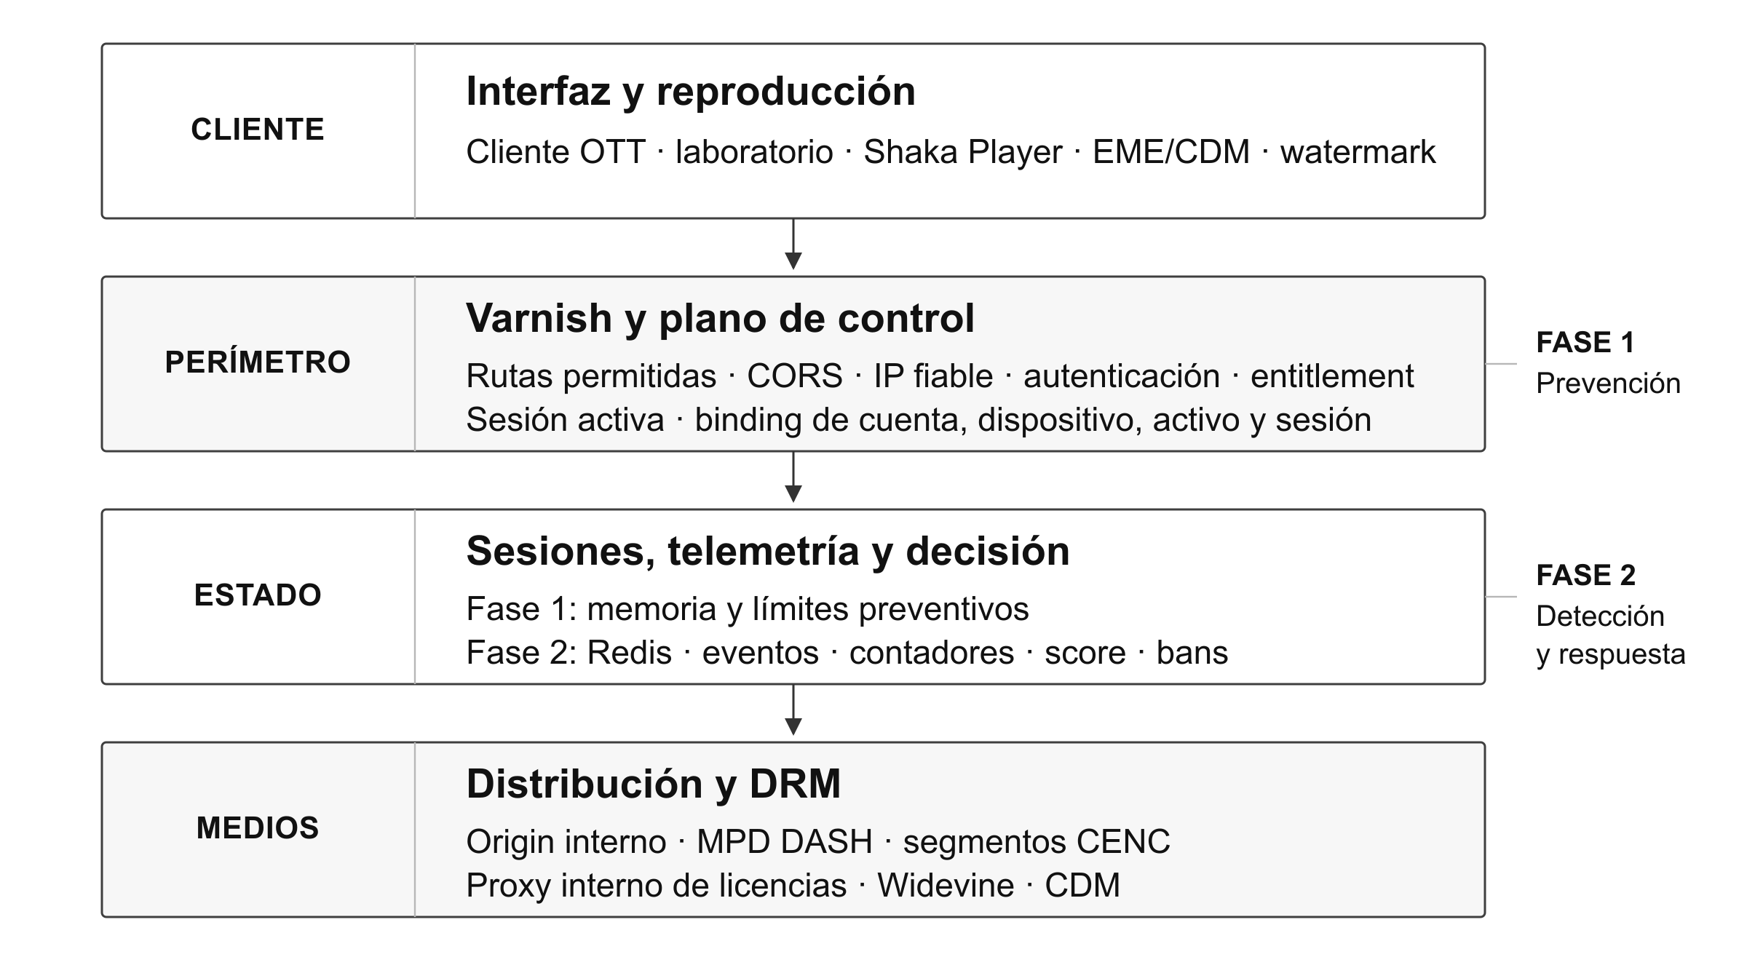
Un laboratorio, dos planos
ARQUITECTURA · VISIÓN GENERAL
Widevine público: licencias reales | CENC local: distribución controlada
EVALUACIÓN DE SEGURIDAD EN ECOSISTEMAS WIDEVINE DRM · JESÚS RAMÍREZ GÁLVEZ
05
Notes:
Tiempo: 04:15–05:30.
El laboratorio separa el plano de medios, que entrega manifiestos y segmentos, del plano de control, que decide quién puede acceder. Docker permite desplegar y reiniciar cada fase. Shaka Player reproduce el vídeo; Varnish actúa como frontal; Nginx sirve el contenido local; y un proxy reenvía las solicitudes al servicio Widevine de pruebas. Redis se incorpora en la última fase.
Se utilizan dos activos con funciones diferentes. El activo Widevine público permite comprobar un intercambio real de licencias y la reproducción mediante el módulo de descifrado del navegador. El activo CENC local, con una clave conocida de laboratorio, permite controlar y observar la entrega de segmentos.
En el diagrama, la Fase 1 refuerza el perímetro y la autorización. La Fase 2 añade estado, eventos y respuesta. Esta distribución permite comparar las mejoras manteniendo el flujo de reproducción como referencia.
Dedicar la explicación al papel de las capas. No recorrer puertos, contenedores o endpoints uno por uno.
Fuente: Guion_defensa_TFM.docx, bloque 4. Capítulos 3 y 5 · Arquitectura general y defensa en profundidad.

Slide 6
Fase 0: una ruta elude la autorización
AUDITORÍA · LICENCIAS
RUTA OFICIAL
RUTA ALTERNATIVA
Identidad + permisos
/license/no_auth
Cuenta autorizada: reproduce
Sin permisos: acceso denegado
Reproductor externo
Sin iniciar sesión
2
licencias válidas · HTTP 200
Reproducción Widevine confirmada
Fallo de integración: la criptografía de Widevine sigue intacta.
EVALUACIÓN DE SEGURIDAD EN ECOSISTEMAS WIDEVINE DRM · JESÚS RAMÍREZ GÁLVEZ
06
Notes:
Tiempo: 05:30–07:30.
La Fase 0 es una configuración deliberadamente permisiva, pero funcional. El cliente oficial autentica al usuario y comprueba si tiene permiso para reproducir el activo. Primero verifiqué que la cuenta autorizada reproducía Widevine y el contenido local, y que la cuenta sin permisos recibía una denegación. Esto establece que el flujo legítimo funciona.
La auditoría encontró dos caminos hacia las licencias. La ruta oficial exigía identidad y autorización. Sin embargo, la ruta alternativa, denominada license no auth, aceptaba el mensaje generado por el módulo DRM y lo reenviaba sin comprobar usuario ni permisos.
La prueba consistió en configurar un reproductor externo con el manifiesto público y esa ruta alternativa, sin iniciar sesión en la plataforma. El navegador obtuvo dos respuestas válidas de licencia y reprodujo el vídeo. El tráfico confirmó dos peticiones de licencia con respuesta HTTP 200 y sin autenticación previa.
Este resultado demuestra un fallo de integración: el servicio permite obtener una licencia fuera de su política de acceso. Widevine sigue procesando la licencia y descifrando correctamente. La auditoría no extrajo claves del módulo de descifrado ni rompió la criptografía. El problema es que una ruta equivalente queda fuera del control que sí aplica la plataforma oficial.
Señalar la ruta sin autenticación, la reproducción y los eventos. No leer el registro completo.
Fuente: Guion_defensa_TFM.docx, bloque 5. Capítulo 4 · Flujo de licencias y escenarios E0 01 a E0 03.

Slide 7
Fase 0: más allá de la licencia
AUDITORÍA · DISTRIBUCIÓN Y SESIONES
01
02
Medios expuestos
Origen accesible
Manifiestos y segmentos sin token
Acceso directo al servidor de medios
03
04
Tokens débiles
Sesiones sin control
Sin caducidad ni vínculo al contexto
Sin límite efectivo de concurrencia
La cadena de distribución necesita una política de acceso común.
EVALUACIÓN DE SEGURIDAD EN ECOSISTEMAS WIDEVINE DRM · JESÚS RAMÍREZ GÁLVEZ
07
Notes:
Tiempo: 07:30–09:00.
La auditoría se amplió al resto de la cadena. El manifiesto y los segmentos locales podían descargarse sin token a través de Varnish. El mismo manifiesto también se obtenía directamente del origen, evitando el frontal. Por tanto, proteger únicamente la entrada de la CDN habría dejado un camino alternativo abierto.
En las sesiones, los tokens de acceso eran identificadores almacenados en memoria, sin expiración ni vínculo con dispositivo o reproducción. Tampoco existía un recuento de sesiones simultáneas. La revisión confirmó así condiciones que facilitan reutilizar credenciales y compartir cuentas. Estas carencias no se confundieron con una campaña masiva de usuarios o ubicaciones, que no se realizó.
Por último, la prueba ClearKey introdujo manualmente una clave del activo CENC local. El vídeo se reprodujo sin solicitar licencia. Es una demostración del impacto de una clave ya conocida, no de cómo extraer una clave de Widevine.
De estos resultados se derivan las defensas: cerrar rutas alternativas, internalizar los servicios sensibles, autorizar también el contenido, separar identidad y reproducción, limitar concurrencia y registrar señales de abuso. La siguiente fase implementa los controles preventivos.
Relacionar cada hallazgo con la defensa que motiva. Mantener separadas las pruebas Widevine y ClearKey.
Fuente: Guion_defensa_TFM.docx, bloque 6. Capítulo 4 · Hallazgos F0 01 a F0 05 y escenarios E0 04 a E0 07.

Slide 8
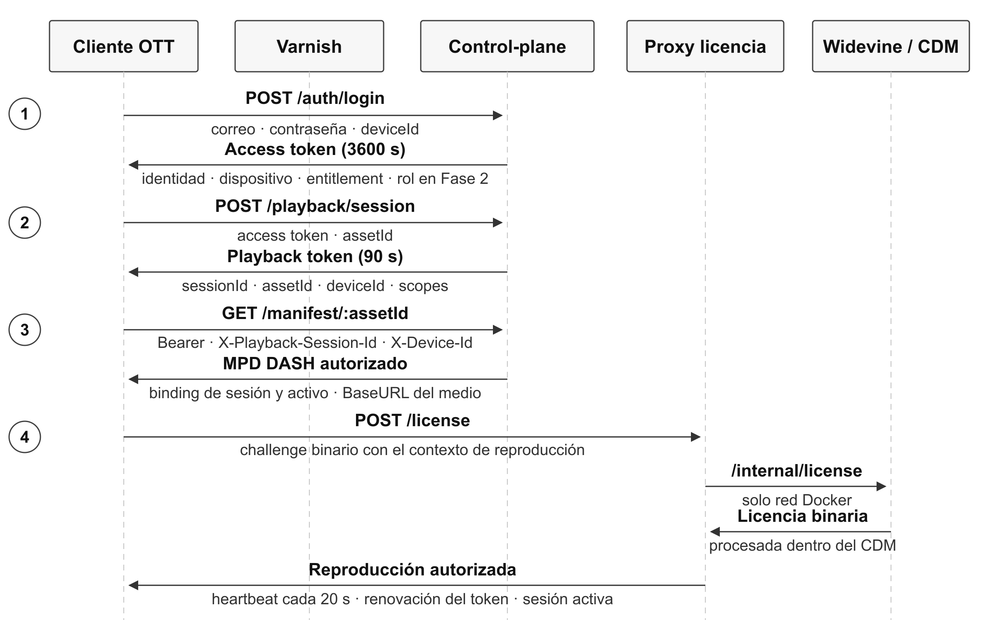
Fase 1: autorizar cada reproducción
PREVENCIÓN · FLUJO PROTEGIDO
EVALUACIÓN DE SEGURIDAD EN ECOSISTEMAS WIDEVINE DRM · JESÚS RAMÍREZ GÁLVEZ
08
Notes:
Tiempo: 09:00–10:10.
La Fase 1 extiende la autorización a los recursos que permiten reproducir. El origen y el proxy de licencias dejan de publicarse directamente en el equipo anfitrión, y desaparece la ruta de licencia sin autenticación. Las peticiones públicas pasan por Varnish y por el plano de control.
El flujo comienza con el login, que entrega una credencial de acceso. Esta permite solicitar una sesión para un activo. El servidor comprueba permisos y concurrencia y emite una credencial de reproducción distinta, ligada a cuenta, dispositivo, instancia de cliente, activo y sesión. Así, autenticarse y obtener permiso para reproducir son decisiones separadas.
Destacar los valores 90, 20 y 45 segundos y el máximo de una sesión. Evitar el detalle del formato de firma.
Fuente: Guion_defensa_TFM.docx, bloque 7. Capítulos 5 y 6 · Autorización, credenciales y ciclo de vida.

Slide 9
La autorización tiene contexto y caducidad
FASE 1 · SESIÓN ACTIVA
Cuenta · dispositivo · instancia · activo · sesión
90 s
20 s
Token de reproducción
Intervalo de heartbeat
45 s
1
Margen de inactividad
Sesión simultánea por cuenta
Detener la sesión invalida el acceso posterior.
EVALUACIÓN DE SEGURIDAD EN ECOSISTEMAS WIDEVINE DRM · JESÚS RAMÍREZ GÁLVEZ
09
Notes:
Tiempo: 10:10–11:00.
La credencial de reproducción dura 90 segundos. El cliente envía una señal de mantenimiento, o heartbeat, cada 20 segundos para renovar el permiso. Si transcurren más de 45 segundos sin esa señal, la sesión deja de mantenerse. El laboratorio admite una sola reproducción simultánea por cuenta.
Antes de entregar manifiesto, contenido local o licencia se comprueban firma, expiración y coherencia con la sesión almacenada. Al detener la reproducción se invalida su uso aunque el token todavía no haya caducado. El estado del servidor conserva así la capacidad de revocar.
Esta fase mantiene las sesiones y los límites de peticiones en memoria. CORS restringe orígenes web, pero la autorización efectiva se aplica en el servidor. El cambio que debemos comprobar es si un cliente externo sigue pudiendo evitar esas validaciones.
Destacar los valores 90, 20 y 45 segundos y el máximo de una sesión. Evitar el detalle del formato de firma.
Fuente: Guion_defensa_TFM.docx, bloque 7. Capítulos 5 y 6 · Autorización, credenciales y ciclo de vida.

Slide 10
Fase 1: las pruebas negativas se rechazan
VALIDACIÓN · ACCESO Y CONCURRENCIA
401
401
409
Sin token
Token manipulado
Sesión incorrecta
403
409
401
Activo no permitido
Segunda sesión
Sesión detenida
32 / 32 pruebas de Fase 1 superadas
Ruta alternativa retirada · origen y proxy de licencia internos
EVALUACIÓN DE SEGURIDAD EN ECOSISTEMAS WIDEVINE DRM · JESÚS RAMÍREZ GÁLVEZ
10
Notes:
Tiempo: 11:00–12:45.
Para validar la Fase 1 comprobé primero que la reproducción Widevine legítima seguía funcionando. Después se modificó una sola condición por prueba. Sin token, la petición recibió un 401. Con un token alterado, también un 401. Con una sesión distinta, un 409. Y al pedir un activo diferente, un 403. Estos son los cuatro resultados principales.
También se comprobó la eliminación del bypass. La antigua ruta de licencia devolvió 401 sin credencial y 404 al presentar un token válido: ya no existía un endpoint alternativo utilizable. La topología confirmó que origen y licencia habían dejado de publicar sus puertos.
Las pruebas con estado verificaron dos comportamientos adicionales. Una segunda reproducción de la misma cuenta recibió un 409 por concurrencia. Después de detener la sesión, el token anterior recibió un 401 al volver a solicitar el manifiesto. Conservar el token ya no era suficiente para continuar.
La Fase 1 superó 21 comprobaciones generales y 11 complementarias, 32 en total. Su aportación es la prevención: cerrar accesos anónimos y rechazar contextos incoherentes. Un rechazo aislado todavía no se convierte en una puntuación de riesgo ni en un bloqueo por comportamiento acumulado. Ese es el objetivo de la Fase 2.
Leer las cuatro condiciones y sus resultados, no los campos internos de la captura.
Fuente: Guion_defensa_TFM.docx, bloque 8. Capítulo 7 · Evaluación del sistema propuesto y comparativa.

Slide 11
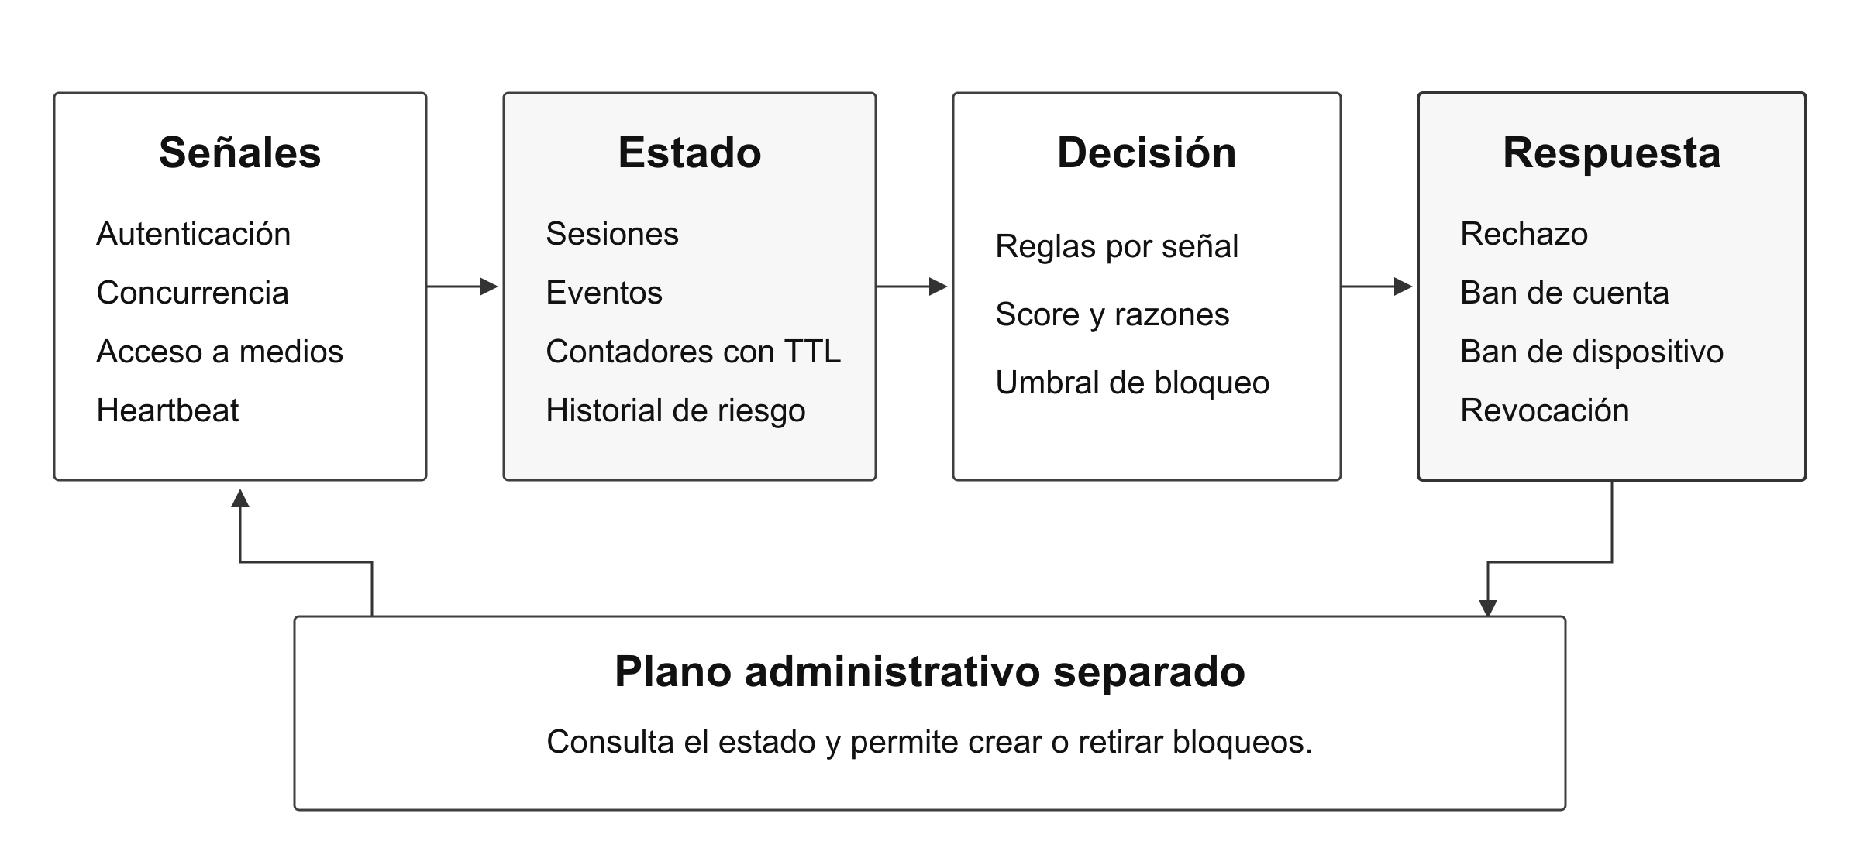
Fase 2: convertir señales en respuesta
DETECCIÓN · CORRELACIÓN Y ESTADO
Redis: eventos, contadores temporales y riesgo por cuenta
EVALUACIÓN DE SEGURIDAD EN ECOSISTEMAS WIDEVINE DRM · JESÚS RAMÍREZ GÁLVEZ
11
Notes:
Tiempo: 12:45–14:15.
La Fase 2 conserva la autorización contextual y añade Redis como almacén compartido de sesiones, eventos, contadores, riesgo y bloqueos. En este prototipo el estado es temporal y no se conserva en disco después de reiniciar Redis.
El diagrama resume el proceso. Una operación genera una señal, esa señal se relaciona con el estado previo, las reglas modifican el riesgo y, cuando corresponde, se aplica una respuesta. Se observan, entre otras señales, rechazos de concurrencia, fallos de autenticación, actividad desde varias IP y consumo de contenido sin licencia observada.
El umbral de bloqueo de cuenta es de 100 puntos. Además, una ráfaga de fallos de autenticación puede bloquear directamente un dispositivo. La IP aporta contexto; los sujetos principales de bloqueo son la cuenta y el dispositivo.
El plano administrativo está separado del permiso para reproducir y permite consultar eventos y retirar bloqueos. Esto hace verificable tanto la respuesta como la recuperación. Los contadores de riesgo de esta fase tienen una semántica diferente de los límites preventivos de la Fase 1: aquí interesa relacionar la actividad y actuar sobre su repetición.
Recorrer una sola vez las cuatro columnas del diagrama y terminar en la recuperación administrativa.
Fuente: Guion_defensa_TFM.docx, bloque 9. Capítulos 5 y 6 · Detección, observabilidad y reglas de riesgo.

Slide 12
Fase 2: bloqueo y recuperación comprobados
AUDITORÍA · ABUSO REPETIDO
Concurrencia: 5 intentos adicionales rechazados
30 min
Bloqueo de cuenta
8 fallos
Bloqueo de dispositivo
durante 15 min
Recuperación: desbloqueo y renovación de credencial o sesión
EVALUACIÓN DE SEGURIDAD EN ECOSISTEMAS WIDEVINE DRM · JESÚS RAMÍREZ GÁLVEZ
12
Notes:
Tiempo: 14:15–16:15.
La primera prueba mantuvo una sesión válida e intentó crear otras cinco con la misma cuenta. Todas recibieron un 409 por superar la concurrencia. Después de cada intento, la puntuación observada fue 0, 25, 50, 75 y 100. El primero inició el contador y los cuatro siguientes añadieron 25 puntos cada uno.
Al llegar a 100 se creó un bloqueo de cuenta de 30 minutos. Se solicitó de nuevo el manifiesto con el token existente y el servidor devolvió un 401. La exportación de Redis conserva los eventos de rechazo, incremento y bloqueo.
La segunda prueba envió ocho contraseñas incorrectas desde el mismo dispositivo. Se activó un bloqueo de dispositivo de 15 minutos y también se rechazó el manifiesto posterior. En este caso la puntuación de la cuenta permaneció en cero, porque la respuesta se desencadena directamente por los fallos de autenticación.
En ambos escenarios se pudo retirar el bloqueo desde administración y recuperar la reproducción renovando la credencial o creando otra sesión si había expirado. La retirada del bloqueo de cuenta no borró la puntuación acumulada.
La evidencia muestra una respuesta del servidor sobre nuevas solicitudes. No implica retirar los segmentos que el cliente ya había descargado. Esta precisión permite distinguir revocación de acceso y borrado de contenido recibido.
Hacer una pausa en la progresión hasta 100. Explicar también la retirada del bloqueo, no solo su activación.
Fuente: Guion_defensa_TFM.docx, bloque 10. Capítulo 7 · Detección de abuso y evaluación de Fase 2.

Slide 13
La clave conocida revela un límite residual
PRUEBA CONTROLADA · CENC LOCAL
Sesión válida + clave conocida
3 objetos
Sin licencia
+20 de riesgo
Contenido recuperado
Cliente externo
Fase 2
253.023 bytes
Reproducción confirmada
Una vez por sesión
EVALUACIÓN DE SEGURIDAD EN ECOSISTEMAS WIDEVINE DRM · JESÚS RAMÍREZ GÁLVEZ
13
Notes:
Tiempo: 16:15–17:20.
La batería complementaria analiza qué sucede cuando la clave del activo CENC local ya es conocida. Conviene separar la disponibilidad de esa clave, el uso de la CDN para obtener segmentos y la posterior redistribución del vídeo. Son pasos relacionados y requieren controles diferentes.
Sin token, el manifiesto y el contenido eran accesibles en Fase 0 y quedaron rechazados con 401 en las fases reforzadas. Sin embargo, una única sesión válida, con su contexto coherente y la clave conocida, pudo reproducir desde un cliente externo en ambas fases. La muestra automatizada recuperó tres objetos, 253.023 bytes, sin ninguna petición de licencia.
En Fase 2, ese patrón añadió 20 puntos una sola vez por sesión y generó un evento. La prueba de navegador confirmó también reproducción, ausencia de licencias y señal de riesgo.
Señalar cero licencias y riesgo 20. No equiparar los contadores de la captura con los de la muestra automatizada.
Fuente: Guion_defensa_TFM.docx, bloque 11. Capítulo 7 · Evaluación de Key Leak y CDN leeching.

Slide 14
Qué se bloquea y qué riesgo permanece
INTERPRETACIÓN DE LA AUDITORÍA
CONTROLES EFECTIVOS
RIESGO RESIDUAL
Otra instancia → 401
Otro activo → 403
Concurrencia → 409
Sesión detenida → 401
Uso externo dentro de
un contexto válido
Retransmisión secuencial
y bytes ya entregados
CORS limita al navegador; no sustituye a la autorización del servidor.
EVALUACIÓN DE SEGURIDAD EN ECOSISTEMAS WIDEVINE DRM · JESÚS RAMÍREZ GÁLVEZ
14
Notes:
Tiempo: 17:20–18:15.
El sistema no bloquea inmediatamente porque una licencia previamente disponible también podría explicar la ausencia de una nueva petición. Sí rechaza una segunda sesión, otra instancia, otro activo y el uso posterior a la parada.
CORS bloqueó la lectura desde un navegador ajeno, pero el backend externo pudo solicitar contenido con autorización válida. La conclusión es que se reduce el acceso abusivo, aunque una sesión legítima todavía puede alimentar una redistribución serial.
Señalar cero licencias y riesgo 20. No equiparar los contadores de la captura con los de la muestra automatizada.
Fuente: Guion_defensa_TFM.docx, bloque 11. Capítulo 7 · Evaluación de Key Leak y CDN leeching.

Slide 15
92 pruebas: resultados trazables
EVALUACIÓN · COBERTURA Y REGRESIÓN
92 / 92
65 generales + 27 complementarias
15
32
45
Fase 0
Fase 1
Fase 2
Corrección y revalidación: cabecera de sesión en /license
HTTP 500 → 409 SESSION_MISMATCH · 64/65 → 65/65
En Fase 0, superar una prueba también puede confirmar una debilidad esperada.
EVALUACIÓN DE SEGURIDAD EN ECOSISTEMAS WIDEVINE DRM · JESÚS RAMÍREZ GÁLVEZ
15
Notes:
Tiempo: 18:15–19:20.
La evaluación final reunió 65 comprobaciones generales y 27 complementarias: 92 resultados esperados sobre 92 casos. Por fases, fueron 15 en la línea base, 32 en Fase 1 y 45 en Fase 2. Superar los casos de la línea base significa también reproducir sus debilidades esperadas; no significa que esa configuración sea segura.
La campaña detectó además un defecto real. En la primera ejecución, la licencia de Fase 2 no contrastaba correctamente una cabecera de sesión. Una petición incoherente llegó al proxy y terminó con un error 500. La batería inicial quedó en 64 de 65. Tras incorporar la comprobación previa, la misma solicitud devolvió 409 por sesión distinta y la regresión alcanzó 65 de 65.
Dar prioridad a 92 de 92 y a la incidencia corregida. Las métricas de tiempo son un apoyo, no el centro de la defensa.
Fuente: Guion_defensa_TFM.docx, bloque 12. Capítulo 7 · Resultados generales, incidencia y tiempos de respuesta.

Slide 16
El control adicional tiene un coste medible
EVALUACIÓN · LATENCIA LOCAL
240 mediciones · 20 por fase y operación
Entorno local y secuencial. El manifiesto incluye el servicio externo.
EVALUACIÓN DE SEGURIDAD EN ECOSISTEMAS WIDEVINE DRM · JESÚS RAMÍREZ GÁLVEZ
16
Notes:
Tiempo: 19:20–20:15.
Para estudiar el coste se conservaron 240 observaciones temporales, con 20 repeticiones por combinación de fase y operación. La mediana del heartbeat pasó de unos 9,35 milisegundos en Fase 1 a 19,60 en Fase 2. La del manifiesto pasó de 44,17 a 84,61 milisegundos, aunque incorpora la descarga desde el servicio externo y no puede atribuirse íntegramente a Redis.
Estos resultados respaldan el comportamiento funcional y describen su coste en el equipo de pruebas. No constituyen una medida porcentual de seguridad ni una prueba de escalabilidad. La aportación de la regresión es comprobar también los caminos incorrectos y descubrir fallos que la reproducción legítima no revela.
Dar prioridad a 92 de 92 y a la incidencia corregida. Las métricas de tiempo son un apoyo, no el centro de la defensa.
Fuente: Guion_defensa_TFM.docx, bloque 12. Capítulo 7 · Resultados generales, incidencia y tiempos de respuesta.

Slide 17
Límites actuales y siguientes pasos
ALCANCE DE LOS RESULTADOS
LÍMITE OBSERVADO
SIGUIENTE VALIDACIÓN
VOD y una sola máquina
Directo, carga y alta disponibilidad
Identificadores del cliente no atestados
Identidad robusta, TLS y atestación
Reglas sin calibrar con tráfico real
Falsos positivos y observabilidad
La defensa reduce el abuso; no recupera copias ya obtenidas.
EVALUACIÓN DE SEGURIDAD EN ECOSISTEMAS WIDEVINE DRM · JESÚS RAMÍREZ GÁLVEZ
17
Notes:
Tiempo: 20:15–22:15.
El alcance condiciona la interpretación de los resultados. El laboratorio usa vídeos bajo demanda, un equipo y tráfico secuencial. No se ha validado la generación de segmentos en tiempo real ni una audiencia masiva. El activo Widevine y su servicio de licencias son públicos de pruebas; sus segmentos se sirven externamente. La autorización de segmentos privados se ha comprobado con el activo CENC local.
Los identificadores de dispositivo e instancia los genera el cliente y no son una atestación de hardware. Copiar un token junto con todo su contexto seguiría dejando una ventana de uso hasta la expiración o revocación. Compartir una cuenta de forma serial o actuar lentamente también puede evitar el límite de concurrencia y los umbrales.
Las reglas de riesgo no están calibradas con una población real y no se ha medido una tasa de falsos positivos. Tampoco se puede retirar una copia ya recibida o impedir toda captura de la salida. La marca de agua visible del prototipo tiene una capacidad de atribución limitada.
Las líneas futuras son acercar el despliegue a producción con transporte seguro, identidad y secretos gestionados; reforzar distribución y cliente con controles sobre segmentos, rotación de claves y atestación; y validar la detección con tráfico real, observabilidad externa y alta disponibilidad. La validación en directo sería una continuación necesaria para medir el efecto durante la ventana de valor de una retransmisión.
Agrupar los límites en entorno, cliente y detección. Evitar convertir las líneas futuras en un catálogo de herramientas.
Un paso futuro a este trabajo sería trasladar todos estos hallazgos a un modelo de madurez aplicable a plataformas OTT. Se establecerían diferentes niveles de madurez, empezando por el primero con una protección funcional (controles a nivel de aplicación), que sería parecido a la Fase 0 de este TFM; luego vendría el siguiente nivel con la Prevención Integral (concurrencia, autenticación en todos los niveles) lo que es nuestra Fase 1; el siguiente nivel implementaría detección y respuesta con los baneos, nuestra Fase 2; y por última un último nivel de Operación adaptativa, con watermarking forense y Telemetría externa, que no corresponde a ninguna fase de este TFM ya que sería un nivel de madurez y seguridad bastante elevado.
Fuente: Guion_defensa_TFM.docx, bloque 13. Capítulos 7 y 8 · Limitaciones, ataques residuales y líneas futuras.

Slide 18

La seguridad debe acompañar
a toda la reproducción
Fase 0
Fase 1
Fase 2
DRM funcional
Acceso controlado
Detección y respuesta
Identidad · permisos · sesión · telemetría
Notes:
Tiempo: 22:15–24:00.
El trabajo permite responder a la pregunta inicial dentro del alcance experimental: Widevine necesita una integración que gobierne el acceso a todo el servicio. La protección criptográfica y la validez de la licencia no bastan para determinar si una reproducción respeta los permisos y la política de la plataforma.
La Fase 0 lo demuestra con una reproducción externa sin autenticación y con rutas abiertas hacia la distribución. La Fase 1 corrige esos caminos mediante servicios internos, credenciales efímeras, autorización contextual y control de concurrencia. La Fase 2 añade eventos, riesgo, bloqueo y recuperación, de modo que la plataforma puede relacionar peticiones y responder a comportamientos repetidos.
Los objetivos se materializan en un laboratorio reproducible, una auditoría con evidencias, un proxy protegido y mecanismos de control del abuso. La evaluación compara las tres etapas y conserva tanto los resultados favorables como los límites que permanecen, especialmente el uso externo de una sesión válida con una clave conocida.
La principal contribución es una ruta incremental y verificable para avanzar desde la reproducción protegida hacia la protección del sistema completo. En contenido en directo, esa protección exige revisión continua, detección y capacidad de reacción durante la propia emisión. Con esta conclusión termino la presentación. Muchas gracias por su atención; quedo a disposición del tribunal para las preguntas.
Desde una perspectiva de ingeniería, trabajos preventivos como el desarrollado resultan más útiles como medida principal que confiar en el bloqueo posterior de contenidos o infraestructuras ilícitas, incluidos los bloqueos dinámicos de dominios y direcciones IP empleados en la estrategia antipiratería de LaLiga. Estos bloqueos pueden complementar la respuesta frente a una retransmisión ya localizada, pero actúan cuando el contenido ha salido del sistema, no corrigen una licencia expuesta, un token reutilizable o una CDN mal autorizada y exigen especial precisión cuando una dirección comparte servicios heterogéneos. La prioridad debería ser impedir y detectar la extracción en el origen; el bloqueo externo puede permanecer como apoyo, pero no sustituir a una arquitectura segura ni al esfuerzo continuo de ciberseguridad.
Terminar mirando al tribunal. Dejar visibles las conclusiones durante las preguntas.
Fuente: Guion_defensa_TFM.docx, bloque 14. Capítulo 8 · Conclusiones y cumplimiento de objetivos.

